Slide 1
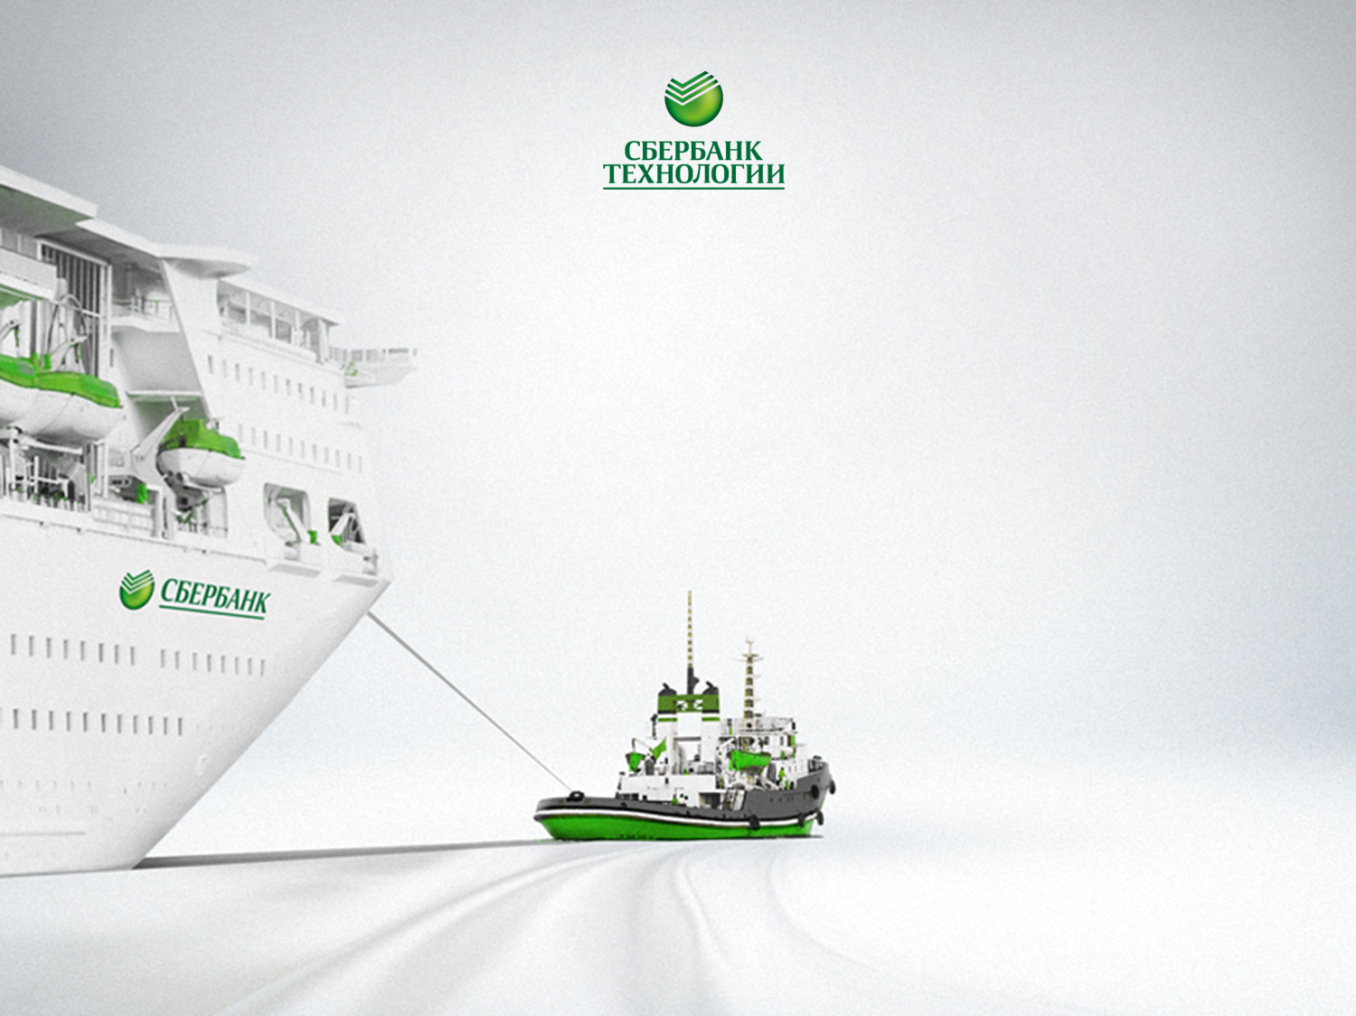
Java introduction
Дата

Slide 2
Узнаем
Java SE 8 – core, collections, stream, jdbc
Классы и интерфейсы
Исключения и логирование
Generics и Потоки
Stream Api и лямбды
Рефлексия и аннотации
DateTime API
Guava, Apache Commons
Многопоточное программирование, JMM
XML
Модульное тестирование
Spring (DI, Data, MVC, JDBC), EJB
SQL, JPA/Hibernate
JMS
GIT
Maven
DevOps
ReactJs - ES6, современный JS, NPM, WebPack (3-4 лекции)

Slide 3
Не узнаем
Апплеты
Android SDK
JMM
Java 9+
NIO2
JNI
Байт-код и Java-агенты

Slide 4
На Java пишут
Высоконагруженные системы: Сбербанк – Онлайн (интернет-банк), Одноклассники, Amazon, LinkedIn
Корпоративные приложения: Confluence, JIRA, Polarion ALM
Платформы: Apache Hadoop, Eclipse
Программы и игры для телефонов, в том числе под Android
Программы для бытовых встроенных систем и смарт-карт
https://stackshare.io/java

Slide 5
Java это не только язык Программирования
Обширная стандартная библиотека
Сторонние библиотеки и фреймворки
Инструменты разработки (сборка, тестирование)
Методология ООП, паттерны проектирования
Платформа для альтернативных языков (Clojure, Groovy, JRuby, Jython, Kotlin, Scala)

Slide 6
ИСТОрия JAVA
1991 внутренний проект Sun Microsystems по созданию платформы для разработки встраиваемых систем — Green Project; вместо C++ решили создать новый язык, названный Oak
1992 первое демонстрационное устройство на новой платформе — PDA Star7
1993 выход на рынок ТВ-приставок для кабельного телевидения
1994 фокус на разработке интерактивных приложений (апплетов) для веб-страниц;
1995 язык переименован в Java
23 мая 1995 года Официальное представление технологии Java
1996 Java Development Kit 1.0
Notes:
В начале 1990-х тема внедрения «умного» программного обеспечения в бытовые приборы считалась очень перспективной
Пример:
кофеварки и освещение дома, контролируемые компьютером
телевидение, которое будет контролироваться интерактивными устройствами
Предвидя большие перспективы на рынке «умных» бытовых устройств, компания Sun Microsystems в 1991 открывает исследовательский проект (Green Project), основной задачей которого была разработка для такого рода устройств
Такое ПО должно работать на встроенных в устройства аппаратных средах
Аппаратная среда в таких устройствах меняется очень часто: инженеры стремятся создавать устройства меньшими по размеру, боле дешевыми, более мощными
Для поддержки частой миграции на новые аппаратные среды предполагаемое ПО должно быть максимально портируемым.
Изначально Sun Microsystems планировало использовать при разработке язык C++, но скоро в GreenTeam пришли к пониманию, что это не самая лучшая идея: ПО необходимо переписывать под новые программные среды, сложно поддерживать такие конструкции как указатели
В связи с этим, вместо того, чтобы начать разработку на C++ и бороться со всеми вытекающими проблемами, Sun принимает решение разработать новый язык программирования, решающий проблемы портируемости и сложности ПО
Этот новый язык изначально был назван Oak(в честь дерева дуб, которое было видно из окна лидера проекта – Джеймса Гослинга (James Gosling)), но вскоре одна из первых стабильных версий данного языка поменяла название на Java
К концу 1990-х годов, когда рынок ПО для «умных устройств» не получил прогнозируемого развития, Java почти «умерла», прежде чем был выпущен первый стабильный релиз
Но, к счастью для Java, в этот момент Всемирная Паутина (World Wide Web) получают широкую популярность, и Sun решает использовать наработки по Java для разработки ПО в среде Интернет
ПО Web-страницы должно быть портируемым, т.к. может быть загружено на любой тип компьютера. Встроенное в Web-страницы ПО, называется апплеты (applets)
Кросс-платформенность Java обеспечила возможность разработки ПО управления контентом на стороне разнообразных серверов приложений – сервлеты (servlets).
Технологии апплетов(несмотря на то, что устарели) и сервлетов своевременно обеспечили высокую популярность языку Java при разработке WEB-приложений

Slide 7
Версии JAVA
1996 Java Development Kit 1.0
1997 JDK 1.1, JIT-компиляция
1998 J2SE 1.2, .Java 2., разделение на ME/SE/EE
2000 J2SE 1.3
2002 J2SE 1.4
2004 J2SE 5.0 (annotations, generics)
2006 Java SE 6 (bugfix, perfomance, jconsole)
2011 Java SE 7 (openjdk, diamonds, nio)
2014 Java SE 8 (lambda, stream)
2016 2017 Java SE 9 (modularization)
2018 Java SE 10 (http://openjdk.java.net/projects/jdk/10/)
2018 Java SE 11(http://openjdk.java.net/projects/jdk/11/)

Slide 8
преимущества
простота
безопасность
переносимость
объектная ориентированность
надежность
многопоточность
распределенность

Slide 9
Виртуальная машина
Традиционный подход:
исходный код → машинный код → процессор
программа работает только на той платформе,
под которую она скомпилирована
Подход Java:
исходный код → байткод виртуальной машины
→ виртуальная машина → процессор
программа работает на любой платформе,
где есть виртуальная машина Java
Помнить про JNI
Внутренности https://youtu.be/-fcj6EL9rc4?list=PLVe-2wcL84b-Q2Rs5OxSzh15DttbIhJKk
Notes:
Достоинством подобного способа выполнения программ является полная независимость байт-кода от операционной системы и оборудования, что позволяет выполнять Java-приложения на любом устройстве, для которого существует соответствующая виртуальная машина. Другой важной особенностью технологии Java является гибкая система безопасности, в рамках которой исполнение программы полностью контролируется виртуальной машиной. Любые операции, которые превышают установленные полномочия программы (например, попытка несанкционированного доступа к данным или соединения с другим компьютером), вызывают немедленное прерывание.

Slide 10
производительность
Интерпретация байт кода медленнее исполнения аналогичного машинного кода
Ряд усовершенствований увеличил скорость выполнения программ на Java:
применение технологии трансляции(компиляции) байт-кода в машинный код непосредственно во время работы программы (JIT-технология)
широкое использование платформенно-ориентированного кода (native-код) в стандартных библиотеках
аппаратные средства, обеспечивающие ускоренную обработку байт-кода (например, технология Jazelle, поддерживаемая некоторыми процессорами фирмы ARM).

Slide 11
УПРАВЛЕНИЕ ПАМЯТЬЮ
Подход C/C++:
выделил память → поработал → освободил память
всё управление памятью в руках программиста
Подход Java:
выделил память → поработал
виртуальная машина считает ссылки на каждый объект
освобождает память, когда ссылок больше нет из основного потока программы
Это не значит, что утечки памяти отсутствуют!
Деструкторов C/C++ нет, но необходимо помнить про объекты с интерфейсом Closable.

Slide 12
Безопасность
Верификация байт-кода
некорректный байт-код будет отвергнут перед исполнением
Автоматическое управление памятью
нет арифметики указателей
невозможно испортить память
Встроенный механизм управления правами
можно запустить код в песочнице без доступа к файлам, к сети, без возможности создавать потоки и т. п.

Slide 13
Многопоточность и распределенность
Многопоточность
встроенная поддержка потоков
богатая библиотека примитивов синхронизации
Распределенность
встроенные сетевые возможности
пересылка данных и объектов по сети
работа с удаленными объектами (RMI)

Slide 14
ПРИМЕР ПРОСТОЙ JAVA ПРОГРАММЫ
Notes:
Создать программу из IntellijJ Idea. Показать как запускать из IDE. Далее показать как компилировать и запускать программу из командной строки. (см. слайды далее)

Slide 15
Среды разработки
IntelliJ IDEA (https://www.youtube.com/watch?v=_rj7dx6c5R8)
Eclipse
NetBeans
Подсветка синтаксиса
Автодополнение, гиперссылки
Рефакторинг
Интерактивный отладчик
Notes:
Обзор популярных IDE. Рассказать о преимуществах IDE

Slide 16
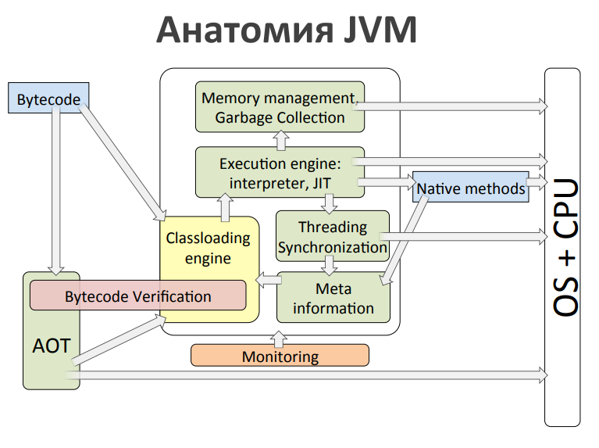
ЧТО внутри
Источник - Jpoint students day 2016
Notes:
Ahead-of-Time (AOT)

Slide 17
Исходный файл
Любой код должен размещаться в классе
Имя файла должно точно соответствовать имени главного класса
Исходный файл должен иметь расширение .java
Notes:
Для большинства языков программирования имя файла, который содержит исходный код программы, не имеет значения, но в Java дело обстоит иначе. В Java весь код должен размещаться в классе. В Java исходный файл официально называется единицей кoмnиляции, представляет собой текстовый файл, содержащий определения одного или нескольких классов. Компилятор Java требует, чтобы исходный файл имел расширение .java . По принятому соглашению имя файла должно точно соответствовать имени главного класса (единственного public класса), включая строчные и прописные буквы. Данное соглашение
упрощает сопровождение и организацию программ.

Slide 18
TOOLS
JDK
Компилятор javac
Упаковщик jar
Среда исполнения jre
Профилировщики jconsole, visualVM
External
Maven
MAT
Notes:
Показать как компилировать исходный код из командной строки

Slide 19
JAVAC
Компилирует исходный код (*.java) в байткод (*.class)
javac MyClass.java YetAnotherClass.java
javac -d classes MyClass.java
javac -classpath library.jar -d classes MyClass.java
javac –version
Полная документация: https://docs.oracle.com/javase/8/docs/technotes/tools/unix/javac.html
Notes:
Показать как компилировать исходный код из командной строки

Slide 20
CLASSPATH
Все используемые классы должны быть доступны в classpath
По умолчанию содержит текущую директорию “.” и классы стандартной библиотеки
Задается как список директорий и/или JAR-файлов
Разделитель списка
“:” в Unix/Linux/Mac OS X
“;” в Windows

Slide 21
JRE
Исполняет байткод
Приложение должно иметь стартовый метод public static void main(String[] args)
java MyClass
java -classpath classes_dir;library.jar MyClass
java -jar library_with_main_class.jar
java -version

Slide 22
Java Archive Tool
Создает и распаковывает JAR-файлы
jar cf library.jar -C classes_dir .
jar cfm library.jar manifest.mf -C classes_dir .
jar cfe library.jar MyMainClass -C classes_dir .
Notes:
Рассказать как создать jar архив, покатать MANIFEST.MF, рассказать о Main-Class — имя класса с методом main. Запустить приложение из jar архива

Slide 23
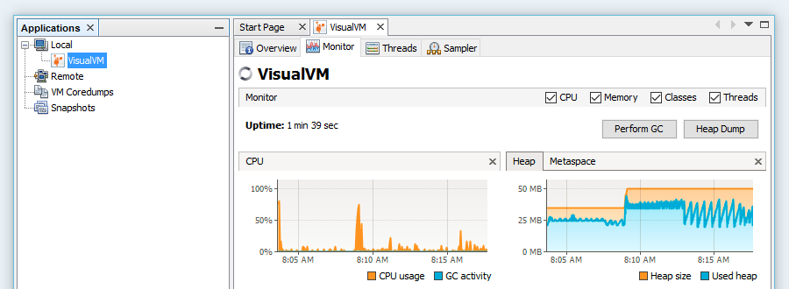
Visual VM

Slide 24
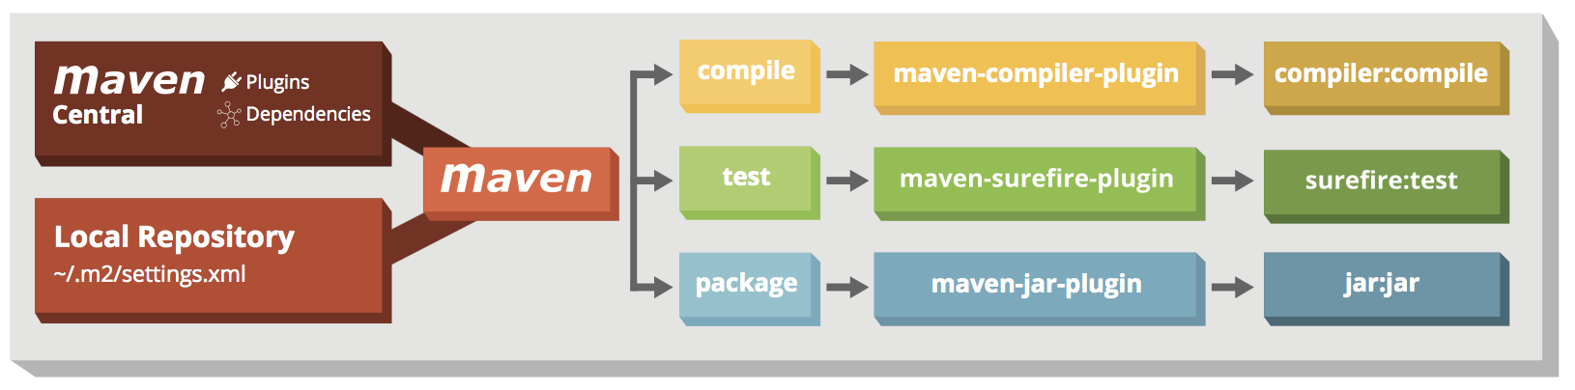
Maven
POM файл(ы) с описанием модулей и зависимостей
Плагины – компиляция, упаковка, деплой
Фазы запуска
mvn clean install –p all

Slide 25
MANIFEST.MF
Любой JAR-файл содержит META-INF/MANIFEST.MF
Пример:
Manifest - Version : 1.0
Created -By: 1.8.0 _05 ( Oracle Corporation )
Main-Class — имя класса с методом main
Class-Path — список необходимых JAR’ов, через пробел

Slide 26
Пакеты
Задание пространства имен, предотвращение коллизий имен классов
Логическая группировка связанных классов
Сокрытие реализации
Notes:
Пакеты являются контейнерами классов. Они служат для разделения пространств имен класса. Например, можно создать класс L i s t , чтобы хранить его в отдельном пакете, не беспокоясь о возможных конфликтах с другим классом L i s t , хранящимся в каком-нибудь другом месте. Пакеть1 хранятся в иерархической структуре и явным образом импортируются при определении новых классов.

Slide 27
Как работают пакеты
Задание пакета для класса: package ru.sbertech;
Имя пакета должно совпадать с именем директории: ru/sbertech/
Использование класса из пакета: классы текущего пакета и пакета java.lang всегда видны
классы других пакетов доступны по полному имени с пакетом
можно использовать директиву import
Notes:
Показать все на примерах в IDE, в командной строке показать что пакеты соответствуют директориям. Создать пакеты, несколько классов в разных пакетах, вызов метода класса из разных пакетов по полному пути, через import и т.д.

Slide 28
Как работают пакеты
Импорт одного класса: import ru.sbertech.ExampleClass;
Импорт всех классов пакета: import ru.sbertech.*;
Импорт статических полей и методов:
import static java.lang.System.out;
import static java.util.Arrays.*;

Slide 29
Как работают пакеты
Директивы import позволяют компилятору получить полные имена всех используемых классов, полей и методов по их коротким именам
В class-файл попадают полные имена, подстановка содержимого не происходит
При запуске программы все используемые классы должны присутствовать в classpath

Slide 30
Java.lang
Основные классы языка входят в пакет java.lang
Boolean. Этот класс соответствует булеву (логическому) типу
Character. Для типа данных char
Class. С помощью этого класса можно узнать состояние класса или интерфейса
Math. Необходим для выполнения математических операций
Number. Является суперклассом для классов числовых значений
Object. Суперкласс для всех остальных классов
Package. Этот класс позволяет собрать информацию о пакете
String. Он существует для работы со строками (immutable)
StringBuilder. Класс-строитель для String (mutable)
System. Он содержит свойства исполнительной системы Java
Thread. Реализация потоков исполнения
ThreadGroup. Этот класс позволяет объединить потоки в группу

Slide 31
Java.util
В данном пакете содержатся коллекции, а также набор других классов, например:
Calendar
Date
GregorianCalendar
Locale
Random
TimeZone

Slide 32
Java.lang.object
public final native Class getClass()
public native int hashCode()
public boolean equals(Object obj)
protected native Object clone()
public String toString()
public final native void notify()
public final void wait()
protected void finalize()

Slide 33


Slide 34
Приложение 1. Книги и ссылки
Кей Хорстманн – Библиотека профессионала 10 издание
Герберт Шилдт – Java полное руководство
Oracle – спецификация языка и JVM
Oracle – документация, учебники
OpenJDK
JUG

